Slide 1




CHƯƠNG IV
§2. TIA PHÂN GIÁC
CỦA MỘT GÓC
GV: PHÙNG THỊ TRANG NHUNG

Slide 2

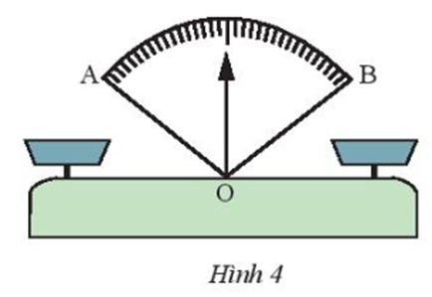

Hình ảnh tia OC nằm trong góc AOB và chia góc đó thành 2 góc bằng nhau là AOC và BOC.
Khởi động
Khởi động
Tia OC được gọi là tia gì của góc AOB
C

Slide 3
CHƯƠNG IV
§2. TIA PHÂN GIÁC
CỦA MỘT GÓC
GV: PHÙNG THỊ TRANG NHUNG

Slide 4

HOẠT ĐỘNG
Hình thành kiến thức

Slide 5


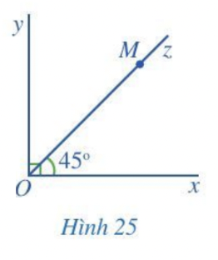
I. ĐỊNH NGHĨA:
Hoạt động 1:
Mỗi điểm M ( M khác O) thuộc tia Oz có phải là điểm trong của góc xOy không?
Tính số đo góc yOz?
So sánh 2 góc xOz và yOz

Slide 6
Mỗi điểm M ( M khác O) thuộc tia Oz có phải là điểm trong của góc xOy không?
Mỗi điểm M ( M khác O) thuộc tia Oz là điểm trong của góc xOy không

Slide 7
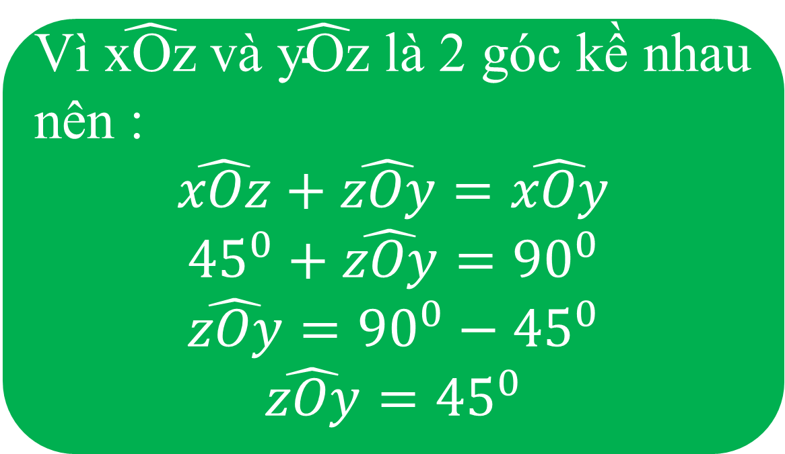
b) Tính số đo góc yOz?
Vì $\hat{\text{xOz}}$và $\hat{\text{yOz}}$ là 2 góc kề nhau nên :
$$\hat{xOz}+\hat{zOy}=\hat{xOy}$$
$${45}^{0}+\hat{zOy}={90}^{0}$$
$$\hat{zOy}={90}^{0}−{45}^{0}$$
$$\hat{zOy}={45}^{0}$$

Slide 8

c) So sánh 2 góc xOz và yOz
$$\hat{xOz}=\hat{zOy}={45}^{0}$$

Slide 9
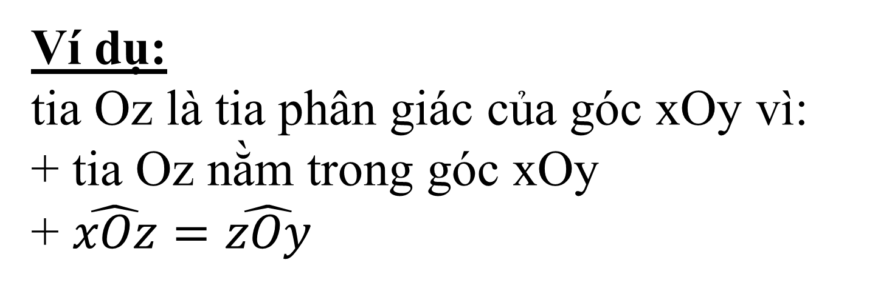
I. ĐỊNH NGHĨA:
Tia phân giác của một góc là tia nằm trong góc và tạo với hai cạnh của góc đó hai góc bằng nhau
Ví dụ:
tia Oz là tia phân giác của góc xOy vì:
+ tia Oz nằm trong góc xOy
+ $\hat{xOz}=\hat{zOy}$

Slide 10
Hình ảnh tia OC nằm trong góc AOB và chia góc đó thành 2 góc bằng nhau là AOC và BOC.
Khởi động
Khởi động
Tia OC được gọi là tia gì của góc AOB
C
Tia OC là tia phân giác của góc AOB

Slide 11
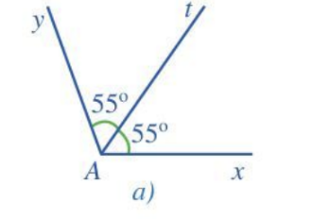
Ví dụ 1 SGK/96:
a) Tia At có phải tia phân giác góc xAy không?

Slide 12
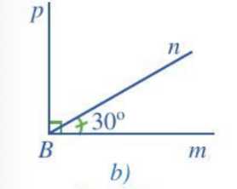
Ví dụ 1 SGK/96:
b) Tia Bn có phải tia phân giác của góc mBn không?

Slide 13
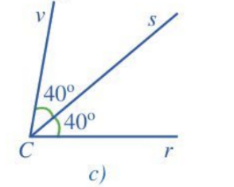
Ví dụ 1 SGK/96:
c) Tia Cs có phải tia phân giác của góc rCv không?

Slide 14
MỘT SỐ HÌNH ẢNH CỦA TIA PHÂN GIÁC TRONG THỰC TẾ

Slide 15



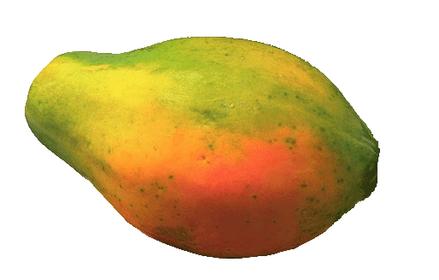
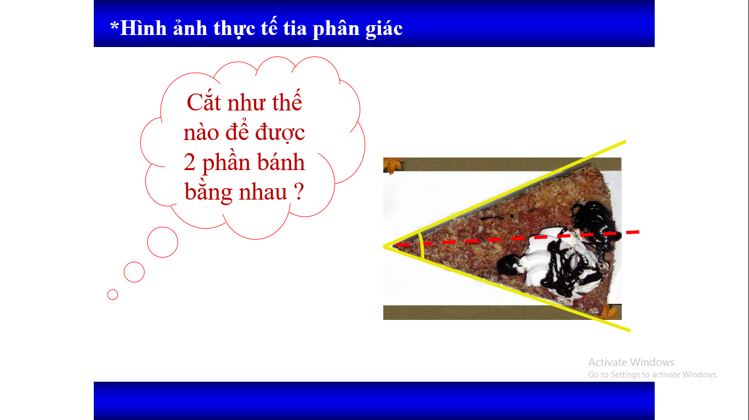

B
B
A
A
O
O

Slide 16

II. VẼ TIA PHÂN GIÁC CỦA MỘT GÓC:
Hoạt động 2: Cho $\hat{xOy}={64}^{0}$. Vẽ tia phân giác Oz của góc $xOy$ .
Cách 1: Dùng thước đo góc

Slide 17

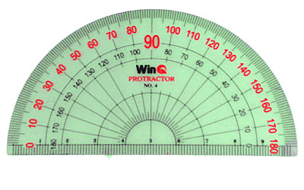
Em hãy nhắc lại cách sử dụng thước đo góc để đo một góc cho trước ?

Slide 18
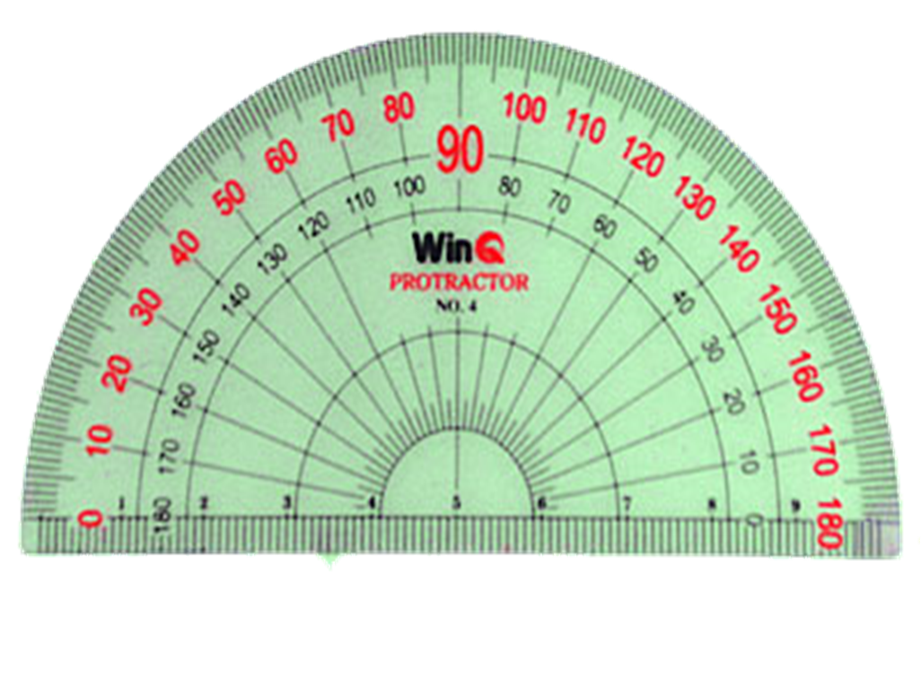
Mỗi thước đo độ có hai vòng cung (nửa hình tròn) chứa các số từ 0 đến 180 sắp theo thứ tự ngược chiều nhau.
Khi đo góc, đỉnh của góc trùng với tâm của thước. Một cạnh của góc phải trùng với vạch 0 của một trong hai vòng cung đó. Nếu cạnh của góc trùng với vạch 0 của vòng cung nào thì đọc số đo theo vòng cung đó.
Vòng cung trong (màu đen)
Vòng cung ngoài (màu đỏ)
Tâm của thước

Slide 19
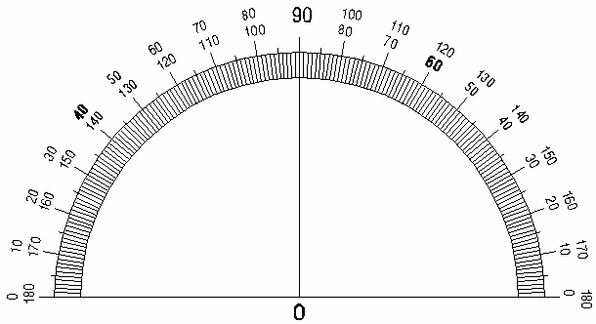
II. VẼ TIA PHÂN GIÁC CỦA MỘT GÓC:
Hoạt động 2: Cho $\hat{xOy}={64}^{0}$. Vẽ tia phân giác Oz của góc $xOy$ .
Cách 1: Dùng thước đo góc
y
Bước 1: Vẽ góc xOy
z
Bước 2: Tính số đo góc xOz
64º
Bước 3: Vẽ tia Oz
32º
32º
O
x

Slide 20

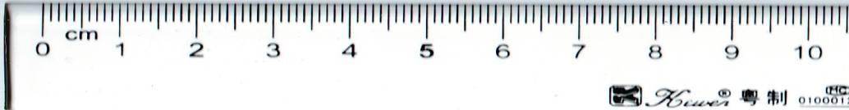
Cách 2: Dùng thước thẳng hai lề
x
y
O
z

Slide 21

Cách 3: Dùng thước thẳng và compa
y
t
O
x

Slide 22

Mỗi góc không phải là góc bẹt thì vẽ được bao nhiêu tia phân giác?
Nhận xét: Mỗi góc không phải là góc bẹt chỉ vẽ được một tia phân giác.

Slide 23



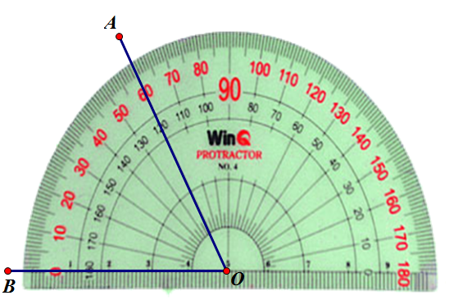
Ví dụ 2
Vẽ một góc có số đo là rồi vẽ tia phân giác của góc đó.
a)

Slide 24

HOẠT ĐỘNG
LUYỆN TẬP-VẬN DỤNG

Slide 25
Bài 1.
Đọc tên các cặp góc bằng nhau trong hình?
Tìm tia phân giác của và ?

Slide 26
Trả lời:
Các cặp góc bằng nhau là :
b) Tia phân giác của là tia
Tia phân giác của là tia

Slide 27


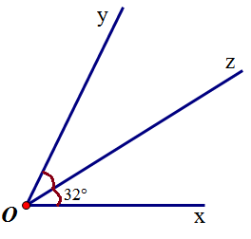
BÀI 2.
Nếu là tia phân giác của thì bằng bao nhiêu độ ?
Vì tia là tia phân giác của
Nên
Vậy

Slide 28


BÀI 3.
a) Vẽ có số đo là 110⁰
b) Vẽ tia phân giác At của trong câu a

Slide 29





Hãy chọn câu trả lời đúng nhất:
BÀI 3.
Cho , At là tia phân giác của . Số đo của là:
$$\hat{xAy}={110}^{0}$$
$$\hat{xAy}$$
$$\hat{xAt}$$
A
y
t
B
110⁰
?
C
A
x
D

Slide 30



VƯƠN LÊN TẦM CAO MỚI
Trò chơi:
B5
B4
B3
B2
B1
c5
c4
c3
c1
c2
LÊN
Notes:
* GV sẽ làm thao tác minh hoạ đầu tiên: bấm vào biểu tượng tam giác: “LÊN” cho chú ếch nhảy lên thành và nói: “Chúng ta cùng giải 5 câu hỏi sau đây để giúp chú ếch đến được vị trí cây cờ dành chiến thắng nhé.”
Click vào “c?” để đến câu hỏi; click vào “B?” để chú ếch nhảy lên 1 bậc”
Click vào bức tranh để đi đến slide HĐ Luyện tập tiếp theo
30

Slide 31

Câu 1: Cho hình vẽ bên, biết BC là tia phân giác của ,
20
19
18
17
16
15
14
13
12
11
10
09
08
07
06
05
04
03
02
01
00
A. 60⁰.
B. 36⁰ .
C. 72⁰.
D. 18⁰.

Slide 32
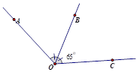
Câu 2:
00
20
19
18
17
16
15
14
13
12
11
10
09
08
07
06
05
04
03
02
01
Cho hình vẽ bên, biết OB là tia phân giác của
A. 65⁰
B. 32,5⁰
C. 130⁰
D. 18⁰

Slide 33

Câu 3:
20
19
18
17
16
15
14
13
12
11
10
09
08
07
06
05
04
03
02
01
00
A. 150⁰.
B. 120⁰.
C. 60⁰.
D. 180⁰

Slide 34
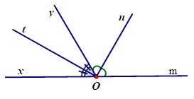

Câu 4:
20
19
18
17
16
15
14
13
12
11
10
09
08
07
06
05
04
03
02
01
00
A. 30⁰.
B. 60⁰.
C. 90⁰.
D. 120⁰.

Slide 35
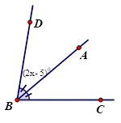
Câu 5:
20
19
18
17
16
15
14
13
12
11
10
09
08
07
06
05
04
03
02
01
00
A. 37,5⁰ B. 17,5⁰
C. 40⁰ D. 42,5⁰

Slide 36


Nhiệm vụ về nhà
- Xem lại, ghi nhớ HS hiểu và thuộc khái niệm tia phân giác của một góc. - HS xác định và kí hiệu được tia phân giác của một góc trên hình vẽ cho sẵn. - Cách vẽ tia phân giác của một góc. - Bài tập: - Làm bài tập 1,2,3,4 SGK trang 98,99

